Slide 1
剪輯工作坊
- 繪聲繪影「微」教學
- By 吳秉融 Ben Wu (2014/11/15)

Slide 2
Outline
Section 1
Section 2
Section 3
什麼是廣告？
影片剪輯事前準備
繪聲繪影剪輯軟體的操作

Slide 3
WHAT
什麼是廣告？
1

Slide 4
能讓人記住的事並生活連結的「觸媒」

Slide 5
群眾目標
Your
Message
使用語言
AD
群眾期望看得的資訊
為滿足群眾期望的資訊
Notes:
播放 - Vodafone Christmas Advert 2014 #PowerToTheFestive

Slide 6
影片剪輯事前準備
Section 1
Section 2
Section 3
瞭解主題Theme
準備素材Source material
Next Step
Study By
1

Slide 7
Theme
Video
Notes:
邵老師-歷史
李老師-科幻
閔老師-政治/社會

Slide 8
Source material
影片
1. 留前留後至少3-5秒
2. 請多使用腳架
3. 大景、中景、特寫、各角度畫面、空景
照片
至少720x480以上

Slide 9
Source material
音樂
1. 背景音樂
2. 特效音樂
3. 格式MP3

Slide 10
Next Step
Step 1
Step 2
Step 3
Step 4
Step 5
專案資料夾建置(Video、Picture、Music)
照片縮圖
初剪 – 去蕪存菁
細剪 – 依腳本規劃製作
先置入音樂，再置入影片

Slide 11
Make
繪聲繪影
剪輯軟體的操作
2

Slide 12
繪聲繪影剪輯軟體的操作
啟動繪聲繪影軟體 - Corel VideoStudio

Slide 13
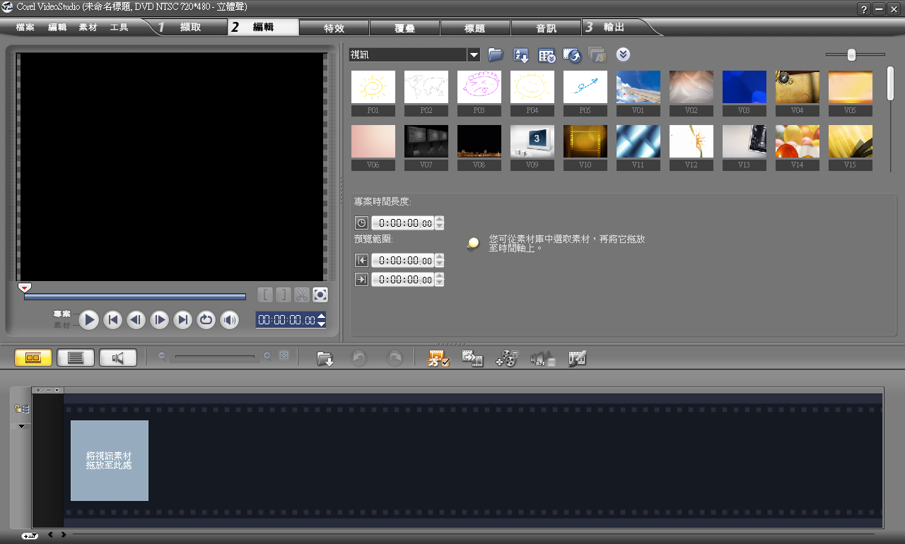
繪聲繪影剪輯軟體的操作
操作面板介紹
選單列
各項操作步驟
素材庫
預覽視窗
選項面版
瀏覽面版
工具列
專案時間軸

Slide 14
繪聲繪影剪輯軟體的操作
插入影片
1.選擇上面操作步驟列裡的「編輯」
2.在選項欄中選擇「視訊」，便會出現軟體內建的背景圖片
3.將你所想要的背景直接拖曳至影片素材軸上

Slide 15
繪聲繪影剪輯軟體的操作
插入影片
若要插入您自己準備的素材
1.請點選上方素材庫的開啟視訊檔
2.選擇您要匯入的影片素材

Slide 16
繪聲繪影剪輯軟體的操作
剪輯影片長短
1.點選要編輯的影片片段
2.拖曳指標至要剪輯的時間段落
3.再點選瀏覽面版左方「剪刀圖示」，就會將影片切割成兩
段，再將不要的那段影片上按右鍵刪除即可

Slide 17
繪聲繪影剪輯軟體的操作
剪輯影片長短
1.點選要編輯的影片片段
2.拖曳影片結尾處黃色線至想要的時間段落

Slide 18
繪聲繪影剪輯軟體的操作
編輯標題、文字
點選「標題」，再把時間軸拉到
你要加入文字的地方，接著畫面會出現
「連按兩下此處以新增標題」，點兩下再輸
入你要的標題或文字。

Slide 19
繪聲繪影剪輯軟體的操作
編輯標題、文字
想加入的文字是動態的，則先選擇右邊動態
的範例，再照上述的步驟輸入文字即可

Slide 20
繪聲繪影剪輯軟體的操作
轉場特效
1.選擇「特效」
2.再選擇自己喜歡的特效拖曳到時間軌上，影
片和影片中間的地方即可

Slide 21
繪聲繪影剪輯軟體的操作
影片輸出
1.選擇「建立視訊檔」之後，會出現圖片上的選項，再選
取「DVD/VCD/SVCD/MPGE」中的「NTSC MPGE2 」
(720x480,29.97fps)即可

Slide 22
近兩年來 ADs 三大趨勢

Slide 23
廣告不只是廣告
Notes:
【真人真事改編】 阿嬤的衛生紙-以3分17秒描述祖孫情感的動人，獲得超過120萬的觀看人次
Samsung GALAXY S5 -以輕快的音樂搭配清晰的智慧型手機功能介紹，勇奪「亞太區十大最成功廣告影片排行榜」第一名

Slide 24
在地廣告也有跨國影響力
Notes:
PETRONAS CNY 2014: Young Hearts -馬來西亞國家石油推出，以農曆春節為背景來傳遞童心未泯概念，也在全球華人市場引發討論熱潮，擁有超過240萬的觀看人次

Slide 25
YouTube上
廣告影片觀看次數與熱門影片不相上下
Notes:
Most Shocking Second a Day Video -英國兒童救援基金會，累積超過3千萬的觀看人次
誰把全家店長縮小了！？(內含超萌正太，慎入！)》 - 2014 「台灣五大最成功廣告影片排行榜」第1名，短短一個月已累積超過240萬的觀看人次

Slide 26
Thank You

